Slide 1
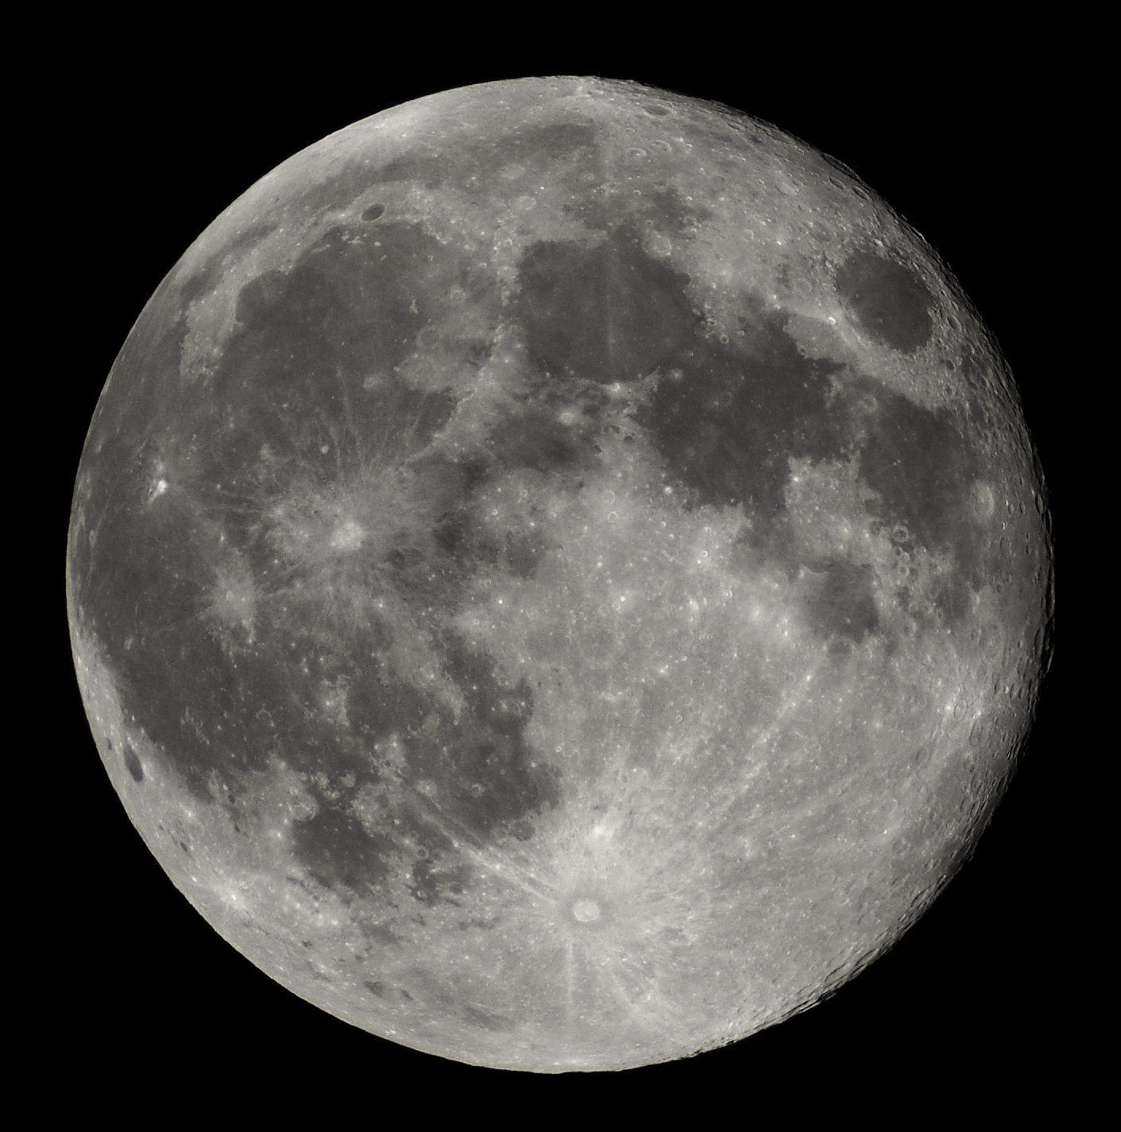
Siamo mai stati sulla Luna?

Slide 2
Distanza media Terra – Luna
384.400 km
Mars Express - 2003

Slide 3
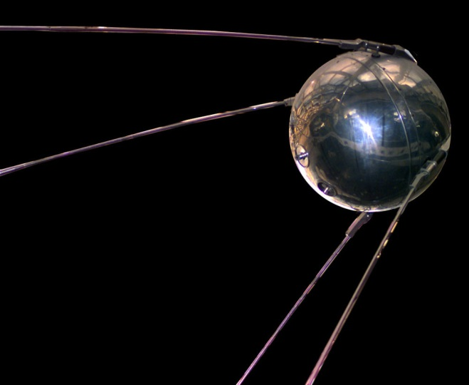
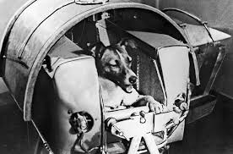
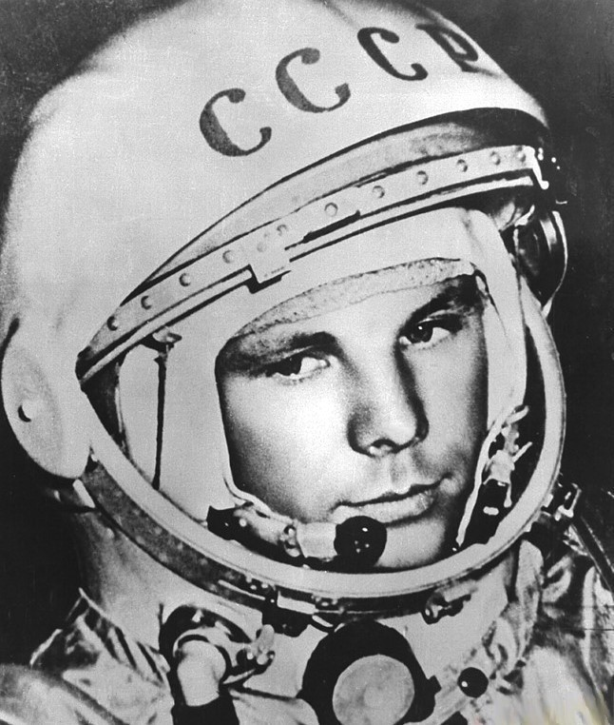
Sputnik 1 – Ottobre 1957
Sputnik 2 – Novembre 1957
Jurij Gagarin - Vostok 1 – Aprile 1961

Slide 4
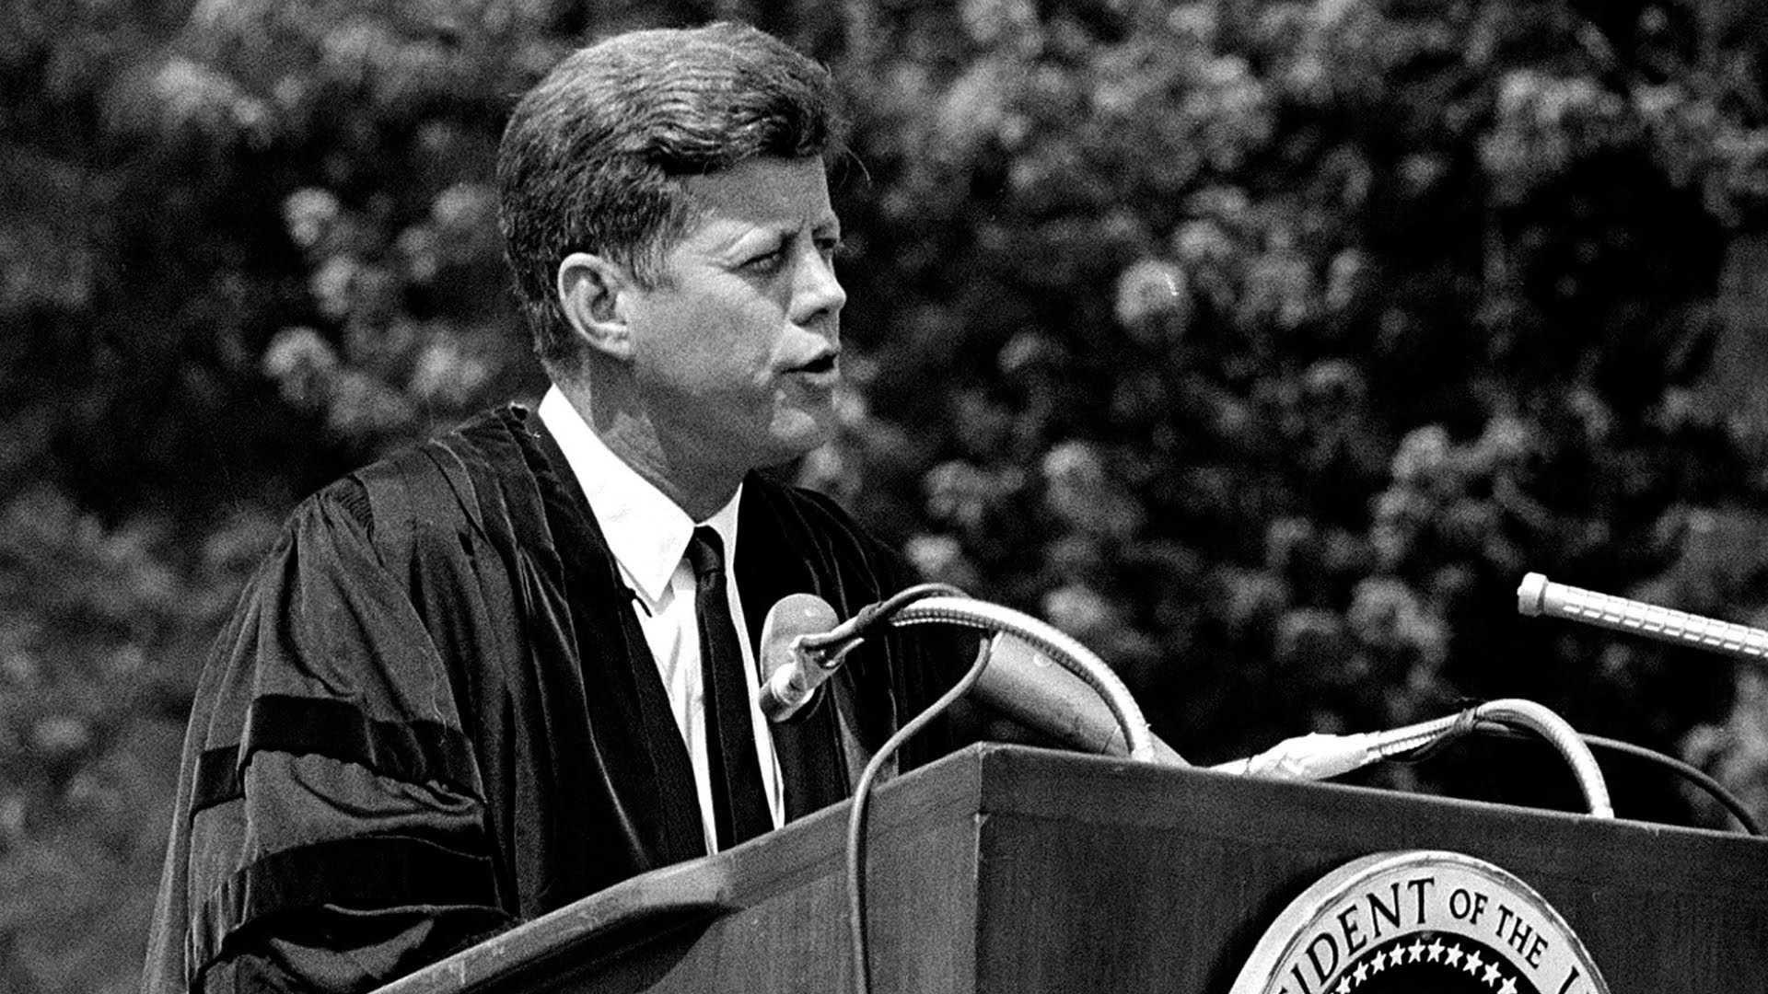
"questo Paese deve impegnarsi a realizzare l'obiettivo, prima che finisca questo decennio, di far atterrare un uomo sulla Luna e farlo tornare sano e salvo sulla Terra« - John Fitzgerald Kennedy - 1961

Slide 5
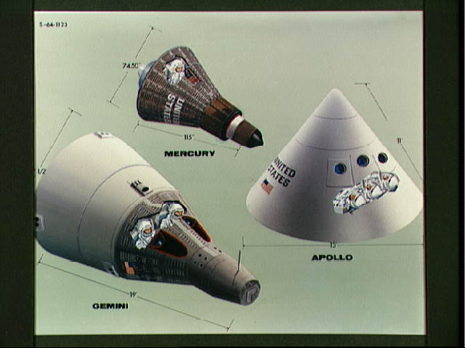
Mercury
Gemini
Apollo

Slide 6
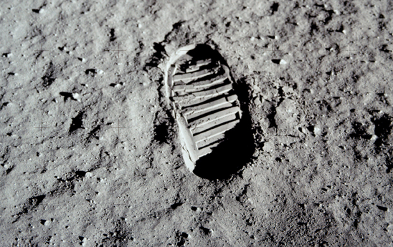
16 luglio 1969
20 luglio 1969
24 luglio 1969
La superficie è polverosa…il mio piede sprofonda di circa 3 cm - Armstrong

Slide 7
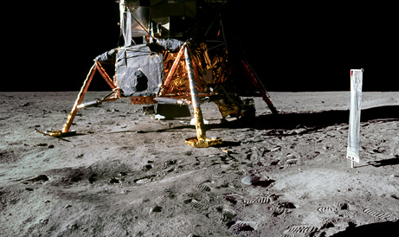
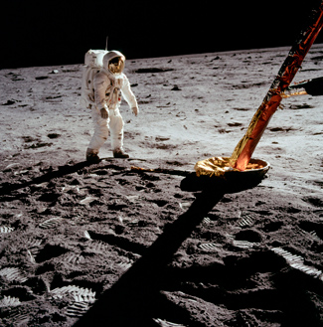
Vedete crateri o bruciature del terreno sotto il L.E.M. causati dai retrorazzi?
Se Armstrong lascia una vistosa impronta….perchè i piedi del L.E.M. non sono affondati? E perché sono perfettamente puliti…senza un filo di polvere?

Slide 8
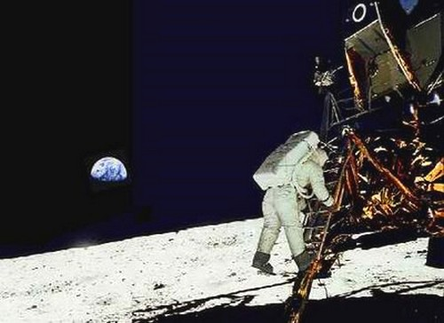
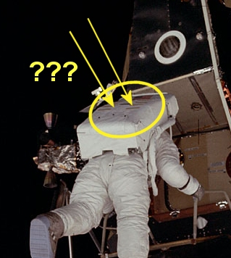
Dalle ombre si evince che il Sole è alla destra della fotografia…….come mai Aldrin è perfettamente illuminato pur essendo nell’ombra del L.E.M.?
Stessa cosa con l’astronauta Scott nella missione Apollo 15 (1971)

Slide 9
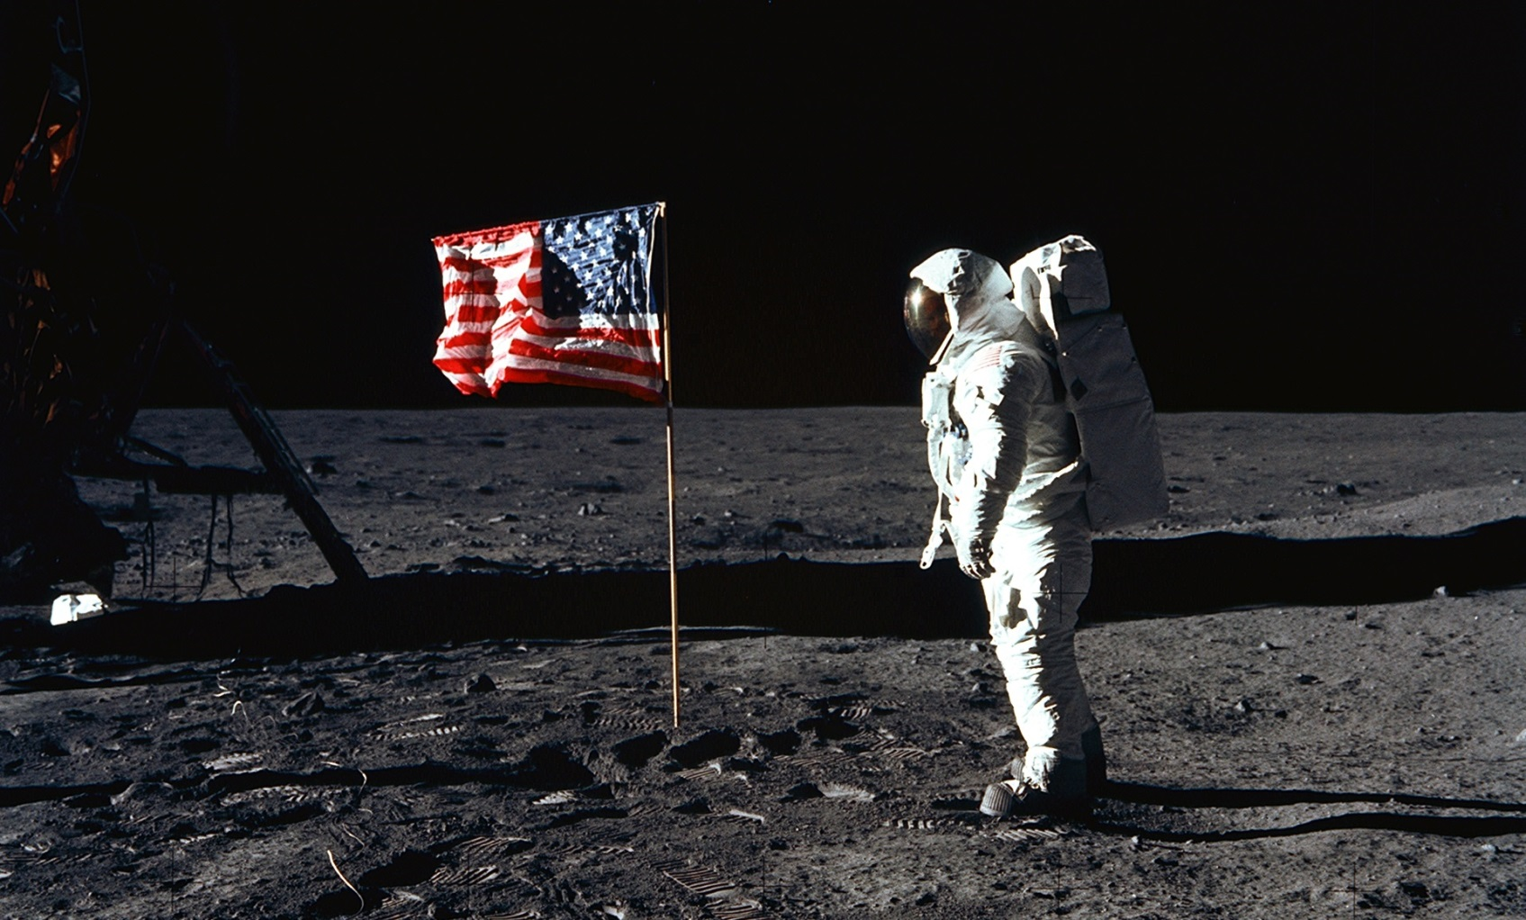
Sulla Luna non c’è atmosfera…..eppure la bandiera sventola!!!

Slide 10
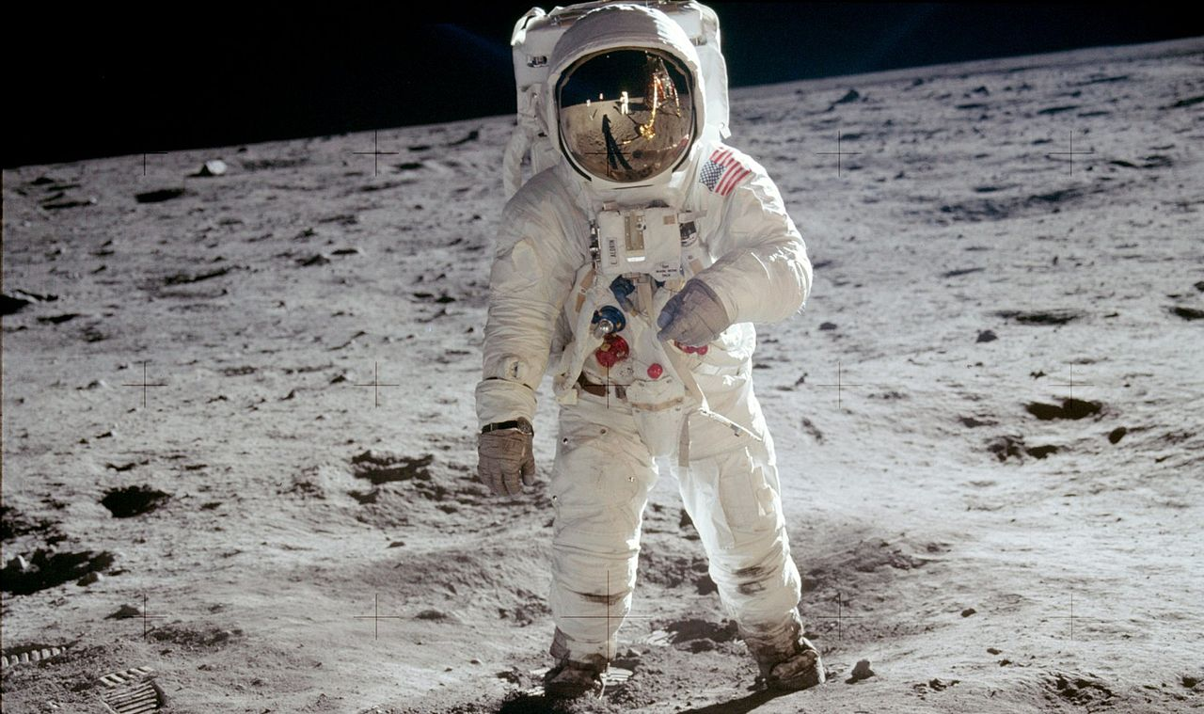
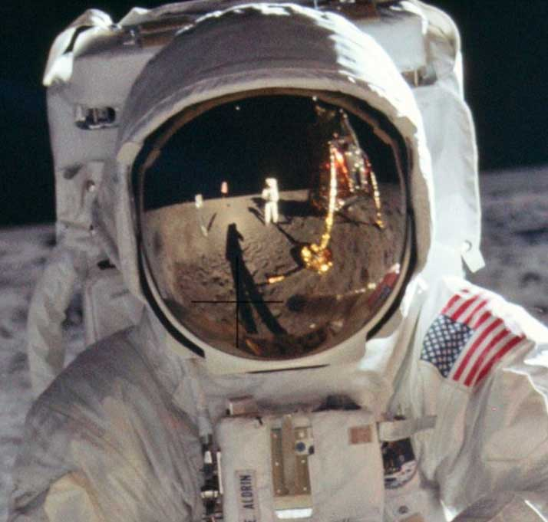
Aldrin (Apollo 11) ha il sole alla sua destra nella foto…..ma osservate il suo casco…..
L’ombra dell’altro astronauta (Armstrong, che sta scattando la fotografia) dimostra che la fonte di luce è davanti ad Aldrin

Slide 11
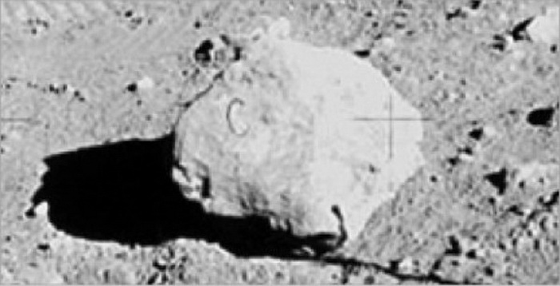
Una roccia lunare con impressa una C ? Le lettere venivano usate nelle scenografie di Hollywood per contrassegnare gli oggetti usati nelle scene

Slide 12
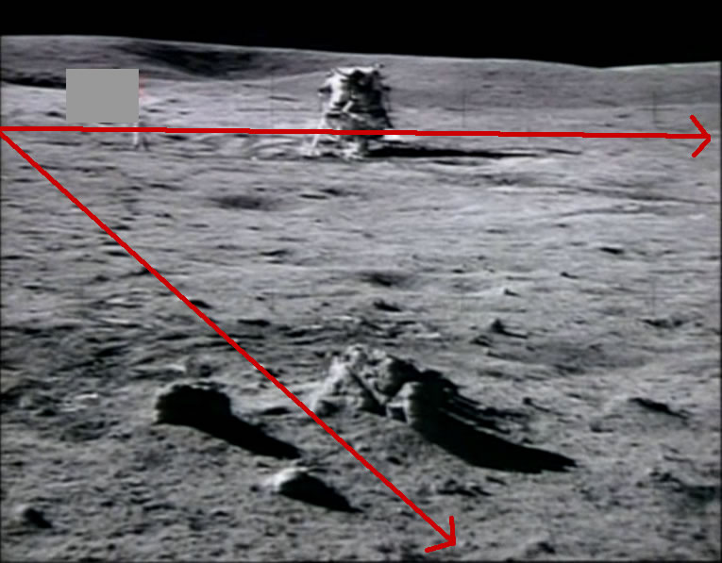
Fonti luminose multiple…….

Slide 13
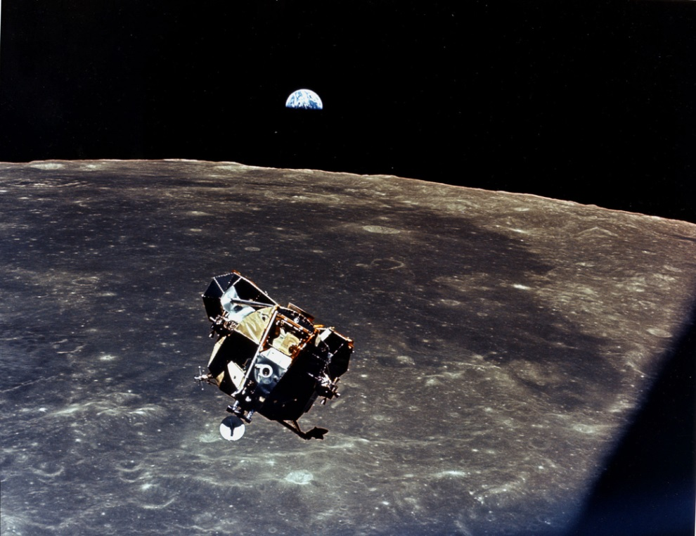
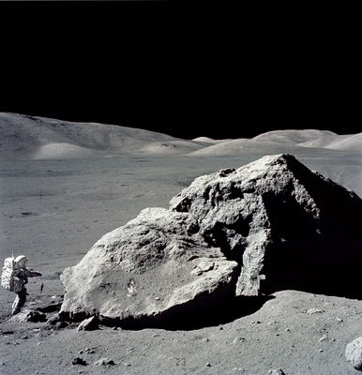
Osservate bene queste fotografie………..

Slide 14
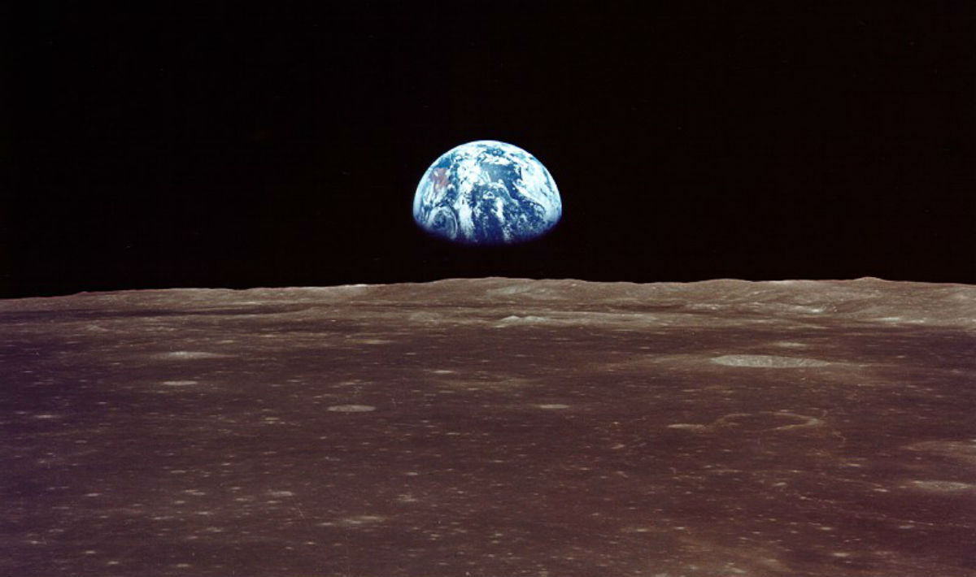
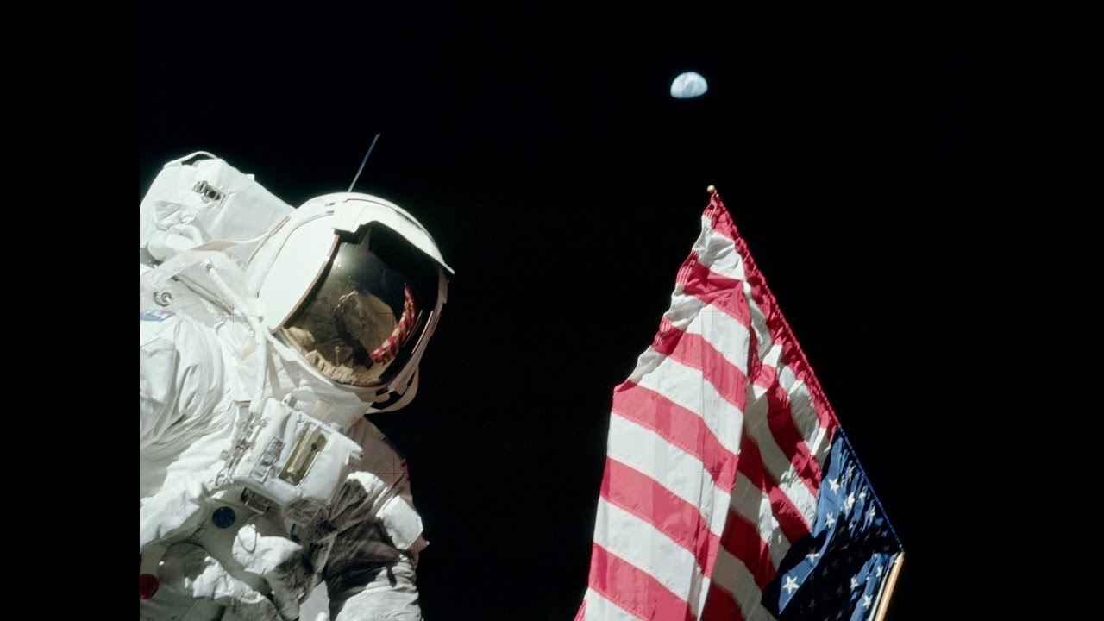
Osservate………….

Slide 15
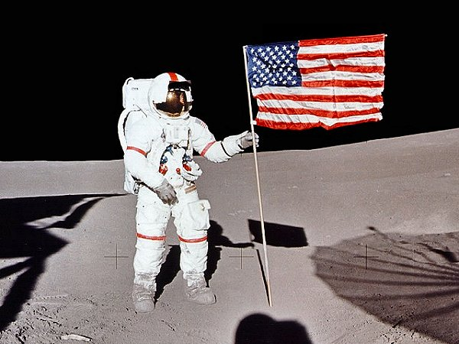
Sulla Terra sono visibili circa 9000 stelle ad occhio nudo poiché la Terra ha un’atmosfera . La Luna non ha atmosfera…..perché in tutte le foto non si vede neanche una stella?

Slide 16
La domanda quindi rimane …… SIAMO MAI STATI SULLA LUNA?
Grazie

